Slide 1
Социально-экономическое развитие Краснооктябрьского сельского поселения 2011-2013 годы

Slide 2
Общая характеристика численности населения Краснооктябрьского сельского поселения

Slide 3
Численность экономически активного населения по Краснооктябрьскому сельскому поселению

Slide 4
Демографическая ситуация по Краснооктябрьскому сельскому поселению 2011-2013 годы

Slide 5
Численность скота в ЛПХ Краснооктябрьского сельского поселения

Slide 6
Поголовье КРС в расчете на 100 дворов, гол

Slide 7
Поголовье коров на 100 дворов, гол.

Slide 8
Кредитование ЛПХ Краснооктябрьского сельского поселения
 | план | факт | Сумма тыс. руб.
2011 | 17 | 11 | 2455
2012 | 38 | 17 | 2925
2013 | 20 | 21 | 2496

Slide 9
Получено кредитов на развитие ЛПХ за 2006-2013гг. (по состоянию на 20.12.2013 г.) на 100 дворов по Новошешминскому району, шт.

Slide 10
Показатели работы личных подворных хозяйств Краснооктябрьского сельского поселения
Численность населения 1017 человек
В т.ч. трудоспособных 608 человек
Количество дворов 331
Поголовье, голов:
КРС 397 голов
в т.ч. коров 101 голова
свиней 479 голов
овец 501 голова
лошадей 4 головы
птиц 1011 голов
пчелосемей 57
32 ЛПХ содержат 3 и более голов КРС
7 ЛПХ содержат 2 и более голов коров
Площадь приусадебных участков 53,15 га
ПОСЕЯНО: ВЫРАЩЕНО:
Картофель 37,6 га 3760 ц.
Овощи 3,23 га 323 ц.
Кормовые культуры 12,32 га
Количество тракторов 8
Количество грузовых автомобилей 14
Количество мотоблоков 13
Денежный доход от реализации всего 7149600 рублей
в т.ч. в расчете на 1 ЛПХ – 21600 рублей
Получено 53 кредитов ЛПХ на 4 260 000 рублей.
в т.ч. в 2013 году 23, на сумму 2 496 000 рублей.
Кредитные средства использованы на приобретение
87 голов молодняка КРС, 4 головы коров, 54 головы свиней, а также овцы, лошади, птица. За время существования льготного кредитования было приобретено 6 тракторов и автомашин, 13 мотоблоков. Также кредитные средства направлялись на строительство и реконструкцию животноводческих помещений.
Произведено продукции в ц.е | 2012 год | 2013 год
Мясо | 190 | 217
Молоко | 1472 | 1211
Картофель | 10750 | 11004
Мед | 1,9 | 1,5

Slide 11
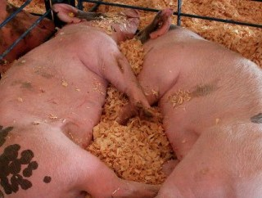
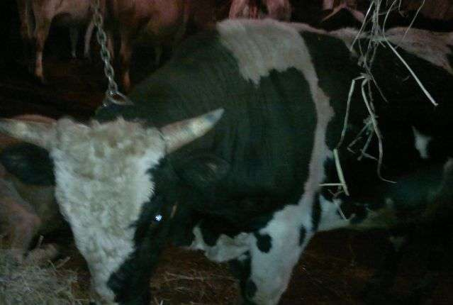
Личное подсобное хозяйство: Зубов Николай Николаевич Глава хозяйства – Зубов Николай Николаевич – работает водителем КФХ «Раздолье». В своем личном подворье содержит 5 голов КРС на откорме, а также в хозяйстве содержатся на откорме 15 голов свиней, птиц более 30 голов. Постоянный участник сельскохозяйственных ярмарок в г. Казани. Посевная помощь ЛПХ составляет 0,29 га. Собрано 25 ц. картофеля, 2 ц. овощей. В течении года реализовано 27,5 ц. мяса, картофеля 5 ц. всего на сумму 720 тыс. рублей. На вырученные средства было приобретено: молодняк КРС, корма, мотоблок, бензокосилка.

Slide 12
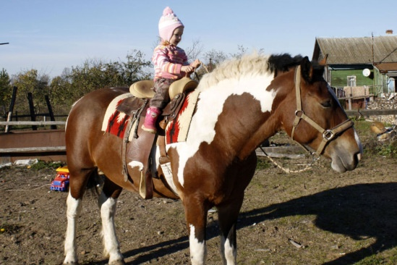
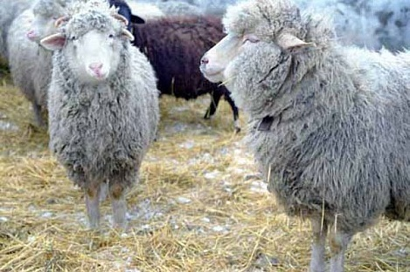
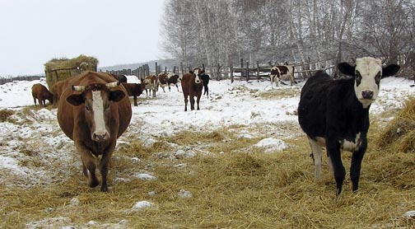
Личное подсобное хозяйство: Михайлова Татьяна Николаевна Глава хозяйства – Михайлова Татьяна Николаевна – работает учетчиком в ООО Агрофирма «Кулон». В личном подворье содержит 9 голов КРС в том, числе коров 4, также в хозяйстве содержатся 17 голов свиней, 19 овец, лошадь, птиц более 50 голов. Посевная помощь ЛПХ составляет 0,21 га. Собрано 10,5 ц. картофеля, 3 ц. овощей. В течении года реализовано 10 ц. мяса, 100 ц. молока, все на сумму 350 тыс. рублей. На вырученные средства приобретена легковая автомашина НИВА ВАЗ 2121. В подворье имеется малогабаритная сельскохозяйственная техника: мотоблок, бензотример.

Slide 13
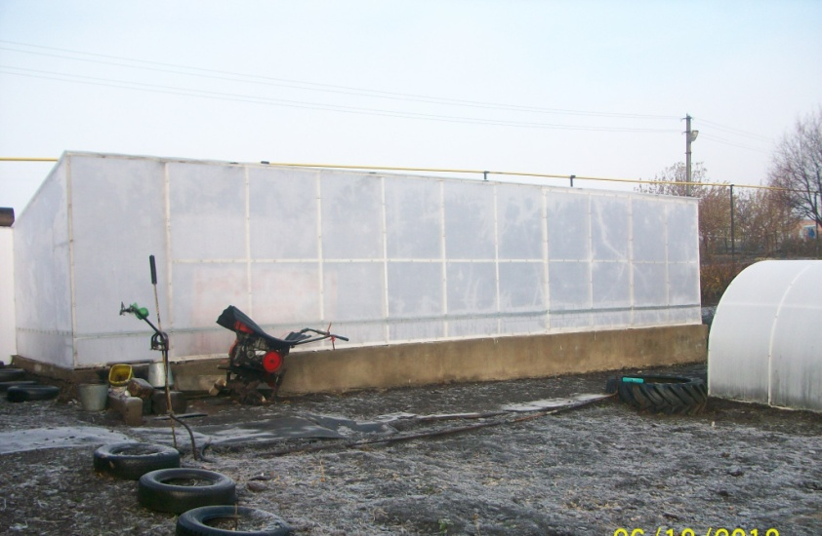
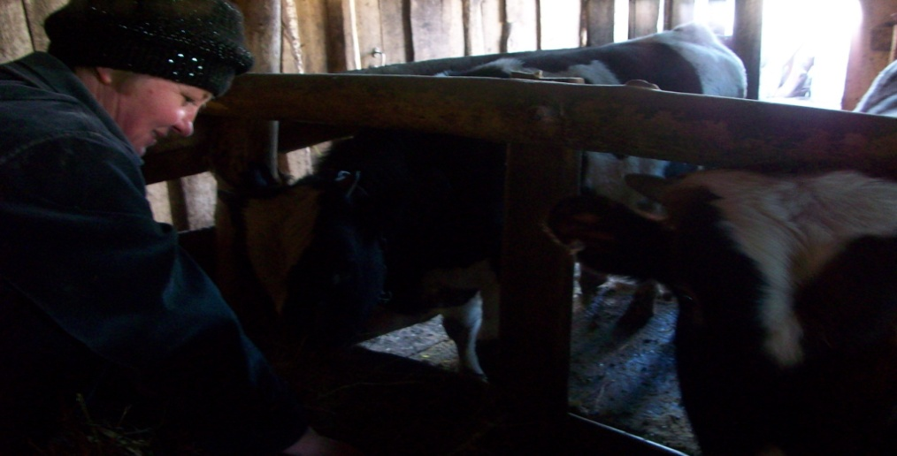
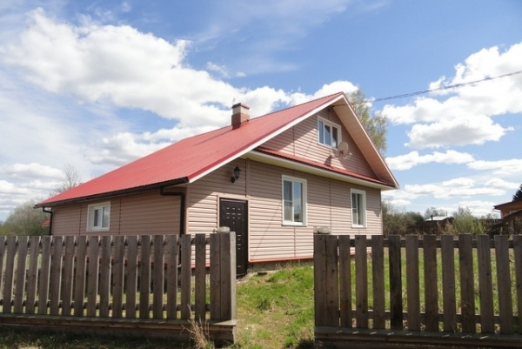
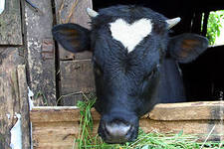
Личное подсобное хозяйство: Сулейманова Резеда Файрушевна Глава хозяйства – Сулейманова Резеда Файрушевна – работает в личном подсобном хозяйстве. В личном подворье содержит 11 голов КРС в том, числе коров 3, также в хозяйстве содержатся 29 овец, птиц более 50 голов. Посевная помощь ЛПХ составляет 0,21 га. Собрано 15 ц. картофеля, 4 ц. овощей. В течении года реализовано 16 ц. мяса, 6 ц. молока, все на сумму 352 тыс. рублей. На вырученные средства приобретен трактор МТЗ- 80, косилка, плуг. В подворье имеется малогабаритная сельскохозяйственная техника: мотоблок, бензотример.

Slide 14
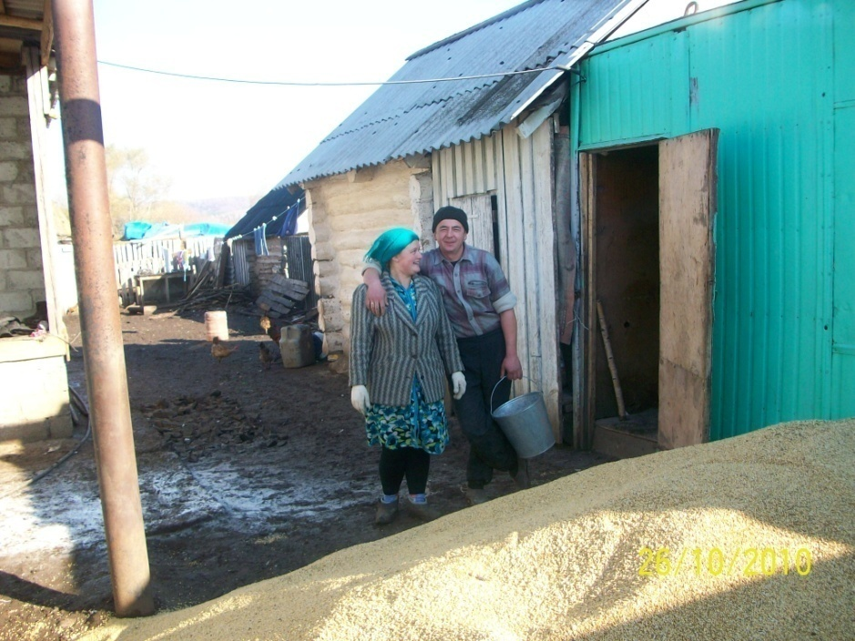
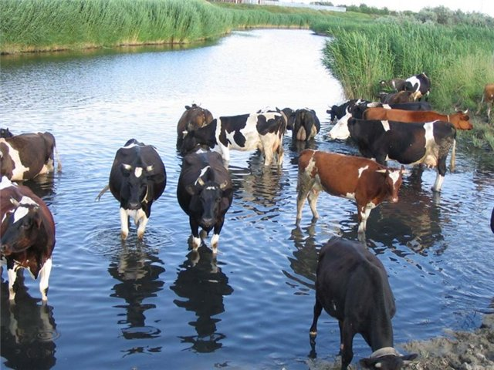
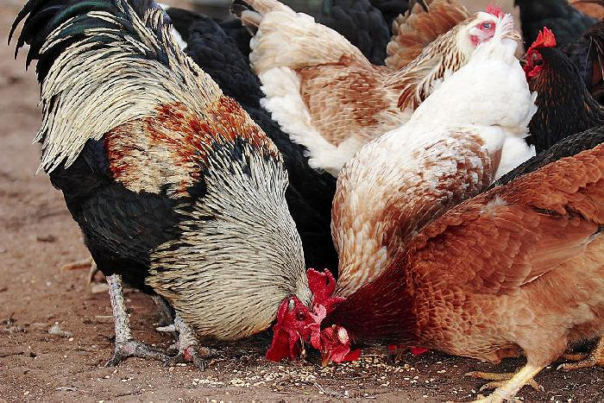
Личное подсобное хозяйство: Насибулин Марат Минуллаевич Глава хозяйства – Насибулин Марат Минуллаевич – работает водителем ООО Агрофирма «Кулон». В личном подворье содержит 10 голов КРС в том, числе коров 2, также в хозяйстве содержатся 27 голов свиней, птиц более 40 голов. Посевная помощь ЛПХ составляет 0,24 га. Собрано 12,5 ц. картофеля, 3 ц. овощей. В течении года реализовано 15 ц. мяса, все на сумму 330 тыс. рублей. На вырученные средства приобретено: молодняк КРС, корма, малогабаритная сельскохозяйственная техника.

Slide 15
Открытие бизнеса по программе самозанятости за 2011-2013 гг.
Новошешминское СП -48

Slide 16
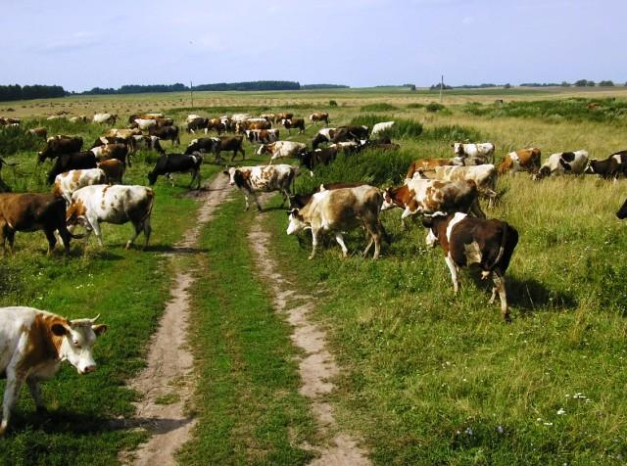
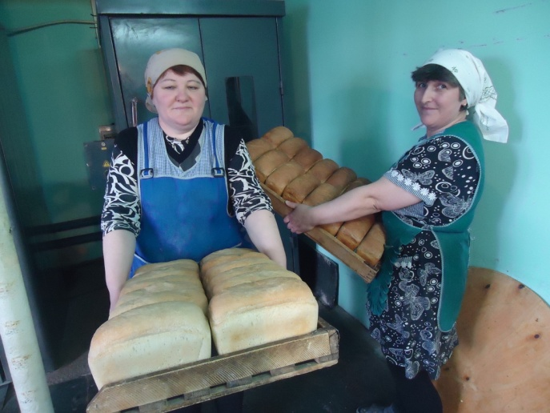
На территории поселения осуществляют сельскохозяйственную деятельность следующие хозяйствующие субъекты: - Инвестор ООО Агрофирма «Кулон» - площадь используемой земли составляет – 8473 га, численность работающих - 140 человек. Основная отрасль Агрофирмы – растениеводство. Главным достижением является то, что в настоящее время в нашем поселении нет ни одного гектара необработанной и бесхозной пашни. - КФХ «Зубов В.С.» – площадь используемой земли составляет 338 га, численность работающих - 53. Основная деятельность КФХ производство мяса и молока. Общая площадь земли в границах поселения составляет – 11251га.
Для обеспечения населения высококачественными продуктами питания, обеспечения занятости и повышения уровня жизни сельского жителя на территории Краснооктябрьского сельского поселения ЗАО «Кулонторг» и ООО Фирма «Раздолье» из собственного зерна выпекают и реализуют хлебобулочные изделия, которые пользуются большим спросом как в сельском поселении так и за его пределами.

Slide 17
Анализ земель в административных границах Краснооктябрьского сельского поселения по видам разрешенного использования

Slide 18
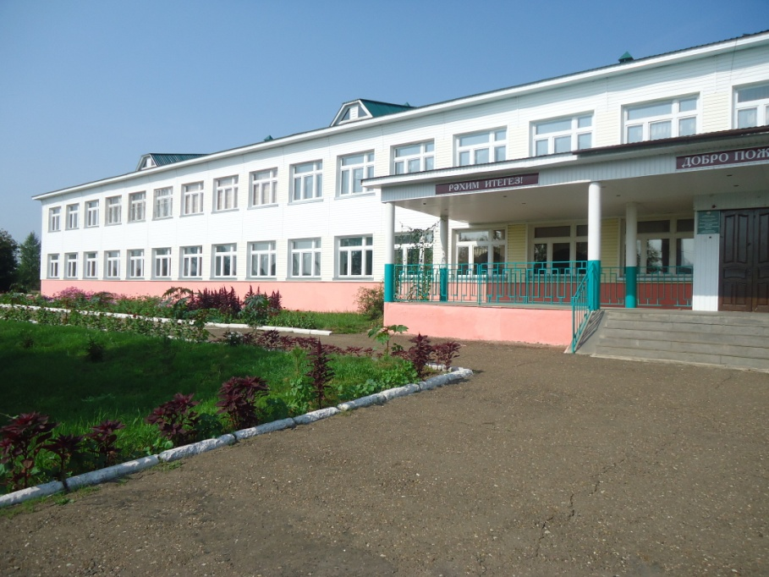
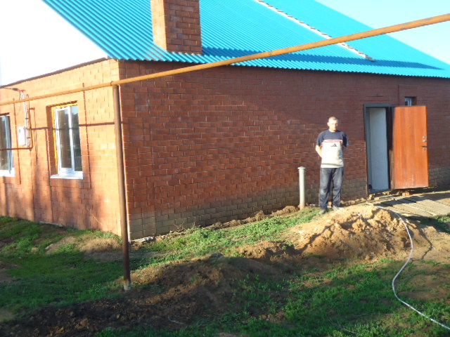
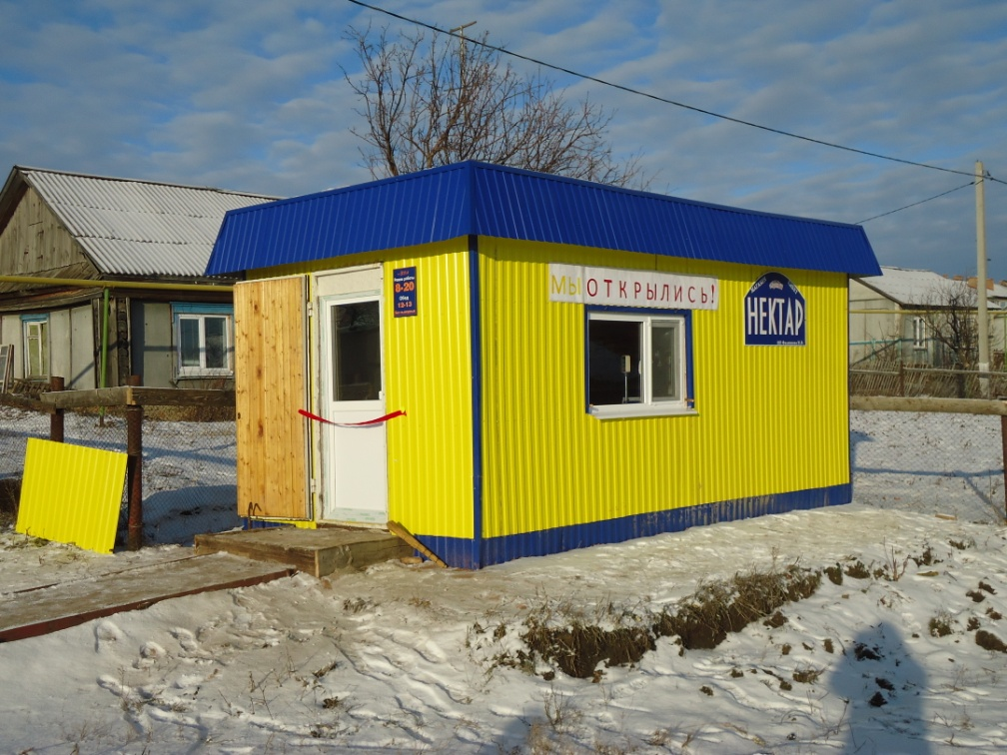
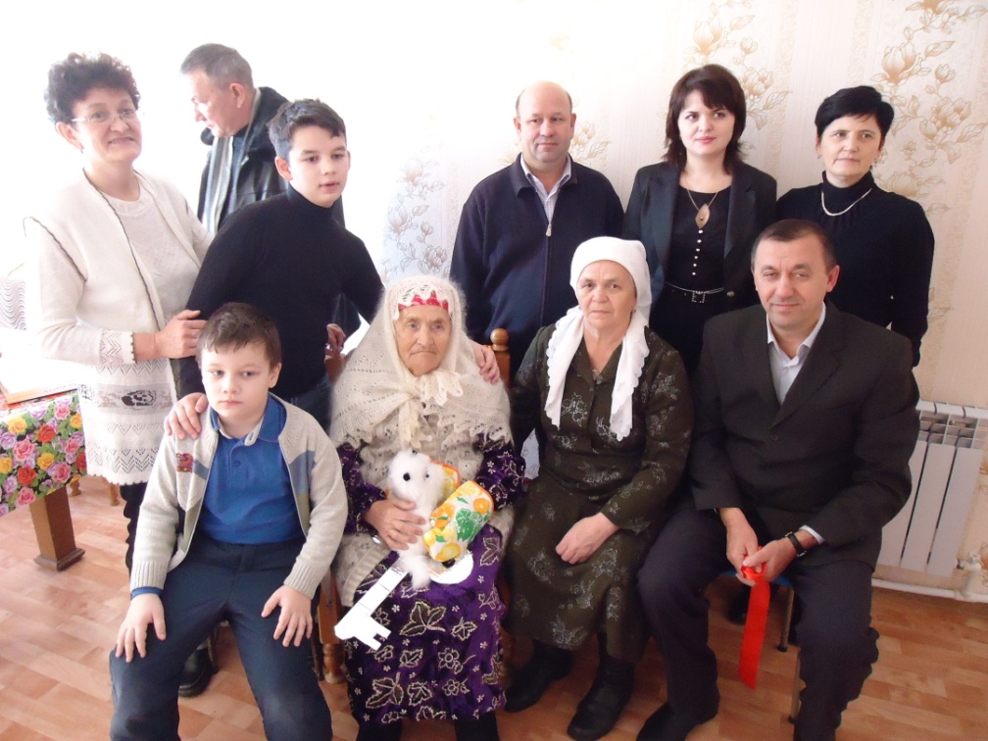
Строительство и жилищно-коммунальное хозяйство – значимая часть экономики поселения

Slide 19
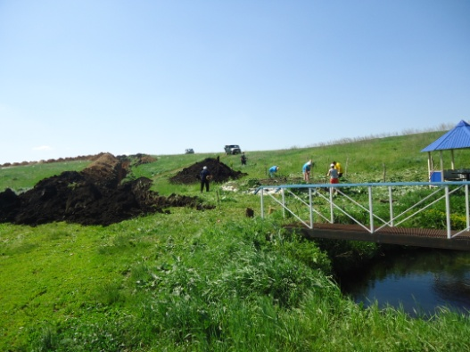
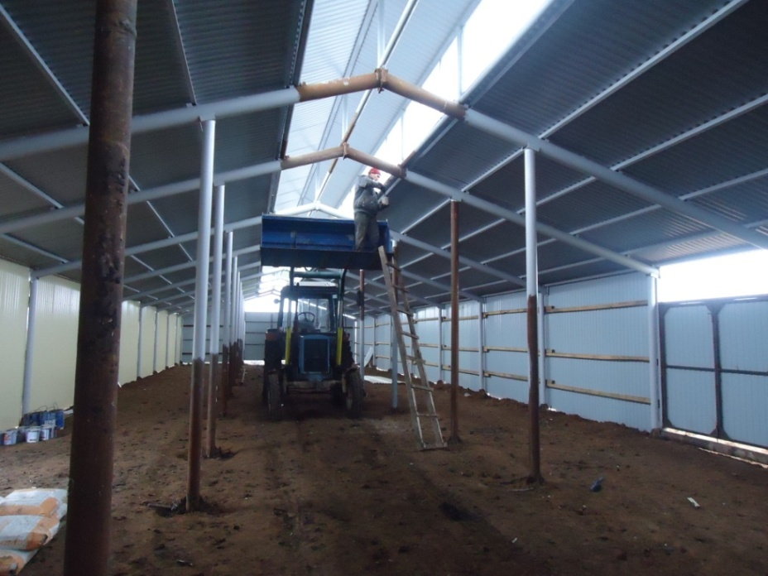
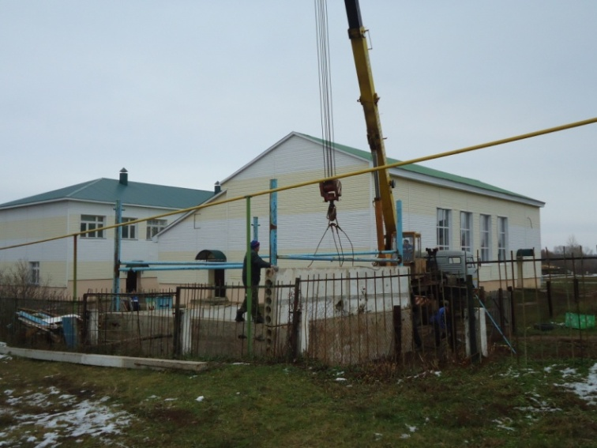
Строительство: сельского дома культуры на 200 мест, прокладка водопроводной сети до родника 2,5 км, Строительство семейной фермы д. Новопоселенная Лебедка строительство теплого гаража Краснооктябрьской СОШ (силами школы)

Slide 20
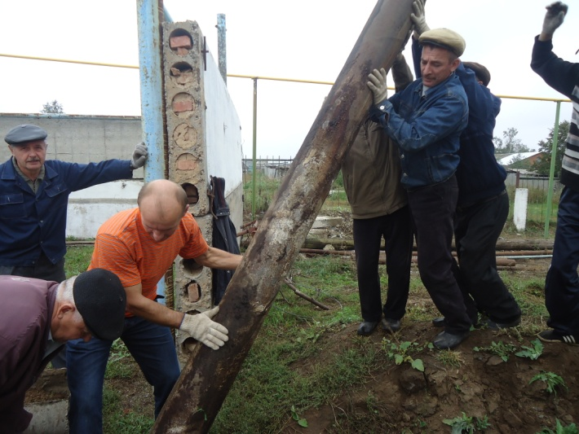
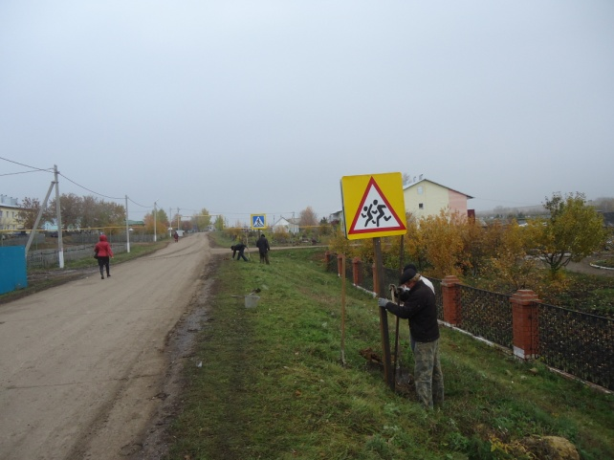
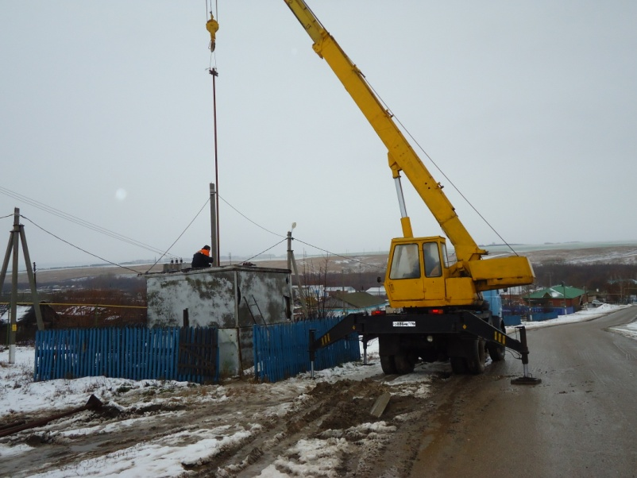
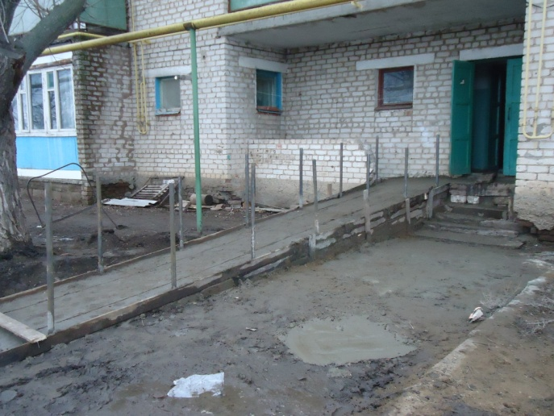

Slide 21
Основные налогоплательщики НДФЛ в бюджет Краснооктябрьского сельского поселения за 2013 год тыс. руб.

Slide 22
Основные налогоплательщики земельного налога в бюджет Краснооктябрьского сельского поселения за 2013 год тыс. руб.

Slide 23
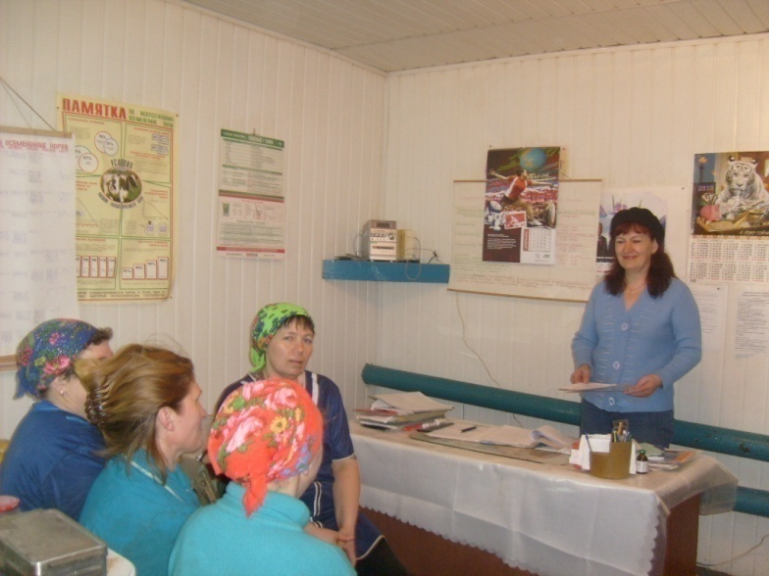
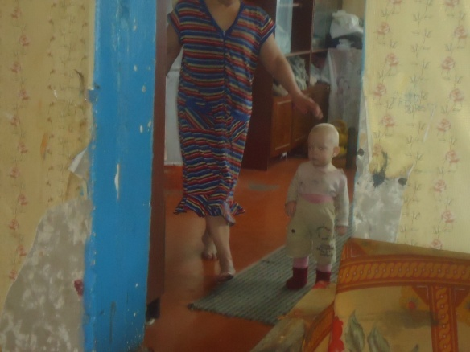
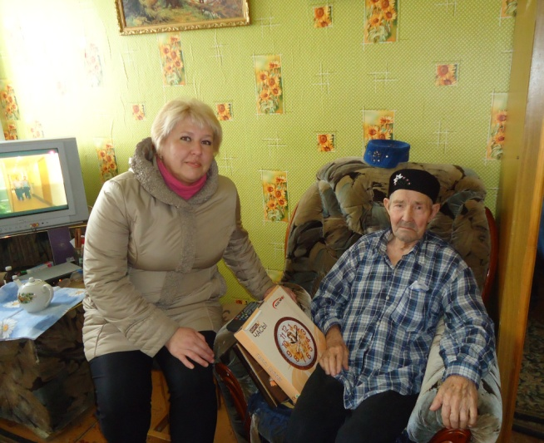
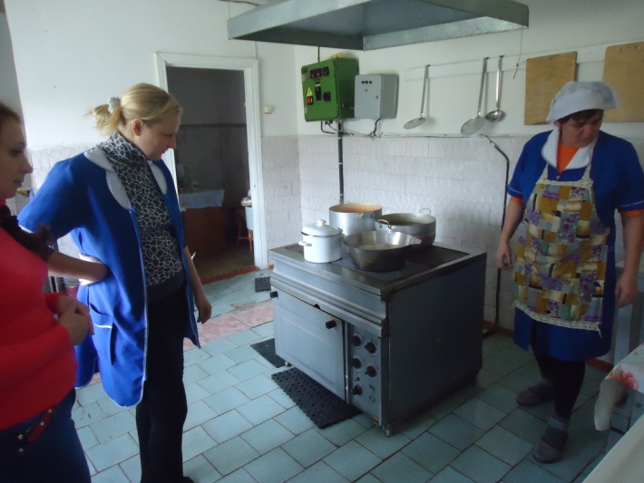
В течении 2013 года было Женсоветом Краснооктябрьского сельского поселения проведено 12 заседаний и 17 рейдов . Члены Женсовета посещали семьи в которых не все благополучно. К сожалению, 3 семьи проживающих на территории поселения - имеют статус «неблагополучная семья».

Slide 24
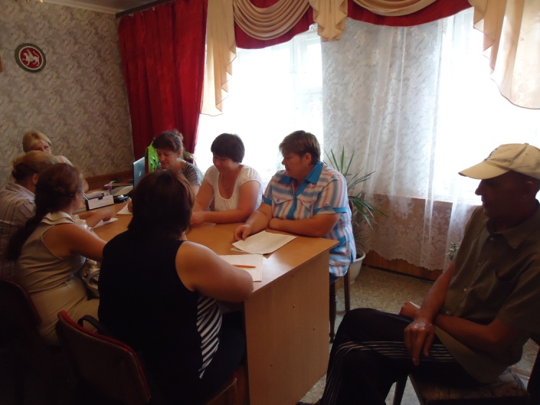
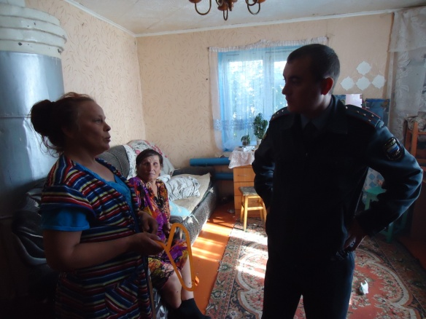
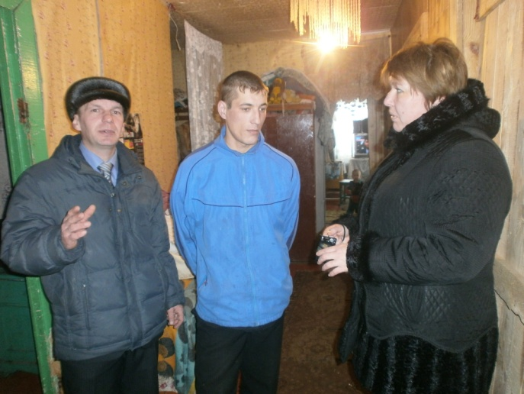
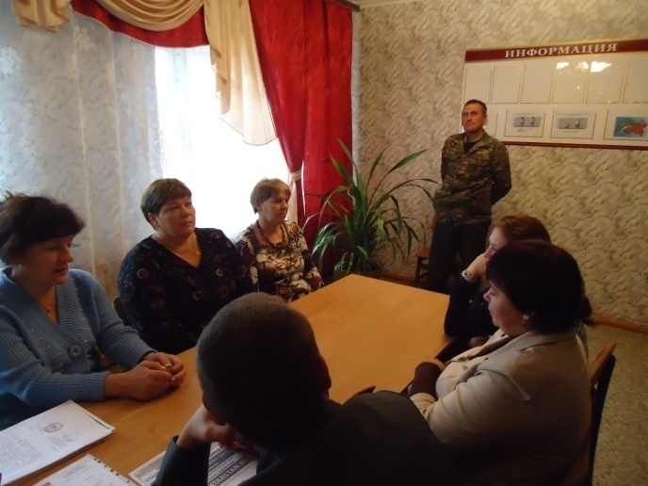
Советом общественности: В 2013 году было проведено 18 заседаний, где рассматривались основные вопросы злоупотребления гражданами спиртными напитками, безработица, проблемные семьи, а также вопросы благоустройства и проведение социально-культурных мероприятий. Кроме заседаний общественные комиссии провели 21 рейд по домохозяйствам и на фермах КФХ Зубова В.С.

Slide 25
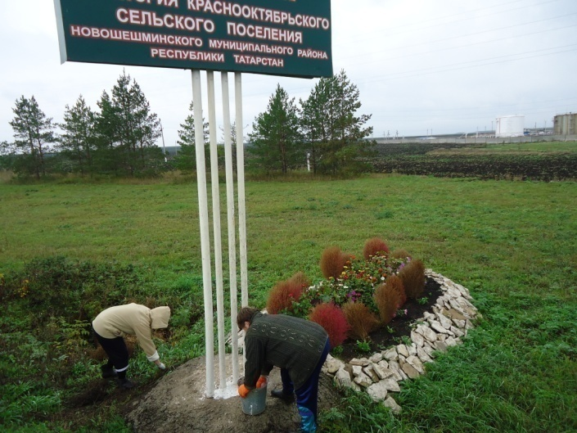
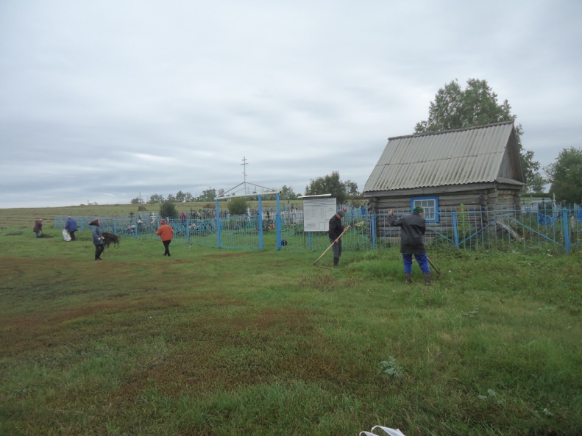
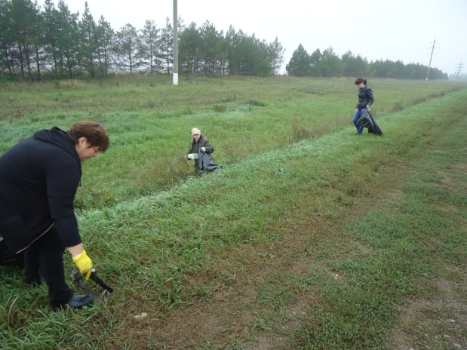
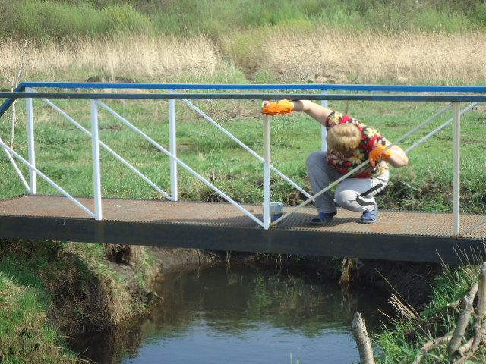
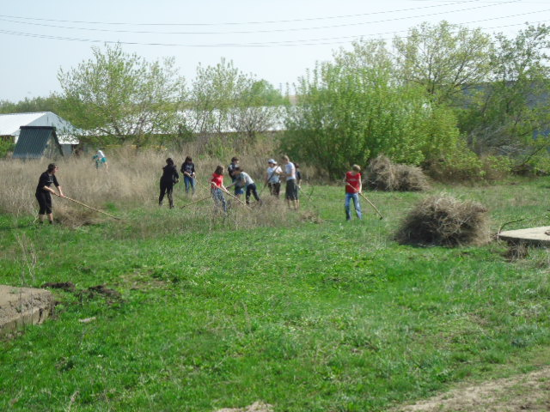
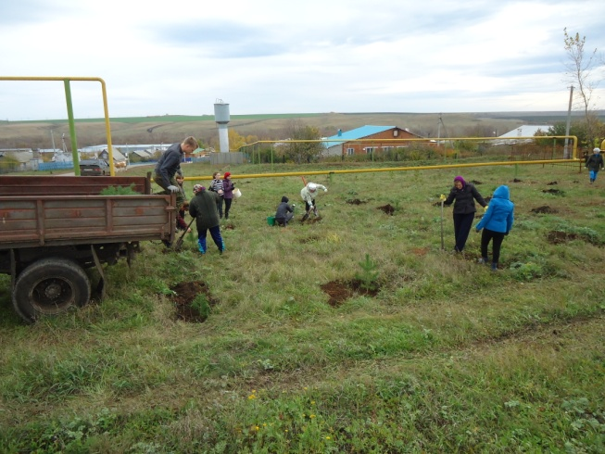
Участие в благоустройстве поселения – стремление каждого жителя

Slide 26
Краснооктябрьское сельское поселение на 2014 год ставит перед собой следующие задачи:
- Усилить работу во всех направлениях по увеличению численности поголовья скота в личных подворьях ;
- Актуальной проблемой в сельском поселении является вовлечение в сферу предпринимательства граждан села и по этому, не обходимо активизировать работу по созданию новых рабочих мест ;
- По программе «Чистая вода» – продолжить реконструкцию водопроводной сети по населенным пунктам и начать поставку родниковой воды в п.с. Красный Октябрь;
- Продолжить работу по уличному освещению:
- По программе переселения из аварийного и ветхого жилья (дом по ул. Советская – 11) строительство нового жилья стоимостью 3,113 млн. руб.;
- Усилить работу по налогооблагаемой базе и контроль по сбору налогов, так как осуществление наших планов напрямую зависит от поступления собранных средств сельским поселением;
- Усилить работу депутатов, женсовета и совета общественности.

Slide 27
Спасибо за внимание !

